Slide 1
mainGalaktionov
Ваш логотип - наше дело.

Slide 2
О нашей компании
Наша компания специализируется на создании дизайнов для разных учреждений. С нашей стороны мы предлагаем полностью индивидуальный подход к клиенту, у нас заказывают работы, как физ.лица, так и большие компании и холдинги.
Notes:
Рассказать какие виды дизайнов мы делаем
Спрос на наш дизайн
Чем мы лучше других?

Slide 3
Навыки и знания
PS, DiGSee,
Artister
Дизайн интерфейсов
Дизайн шрифтов
большаяком

Slide 4
Наш Логотип

Slide 5


Slide 6



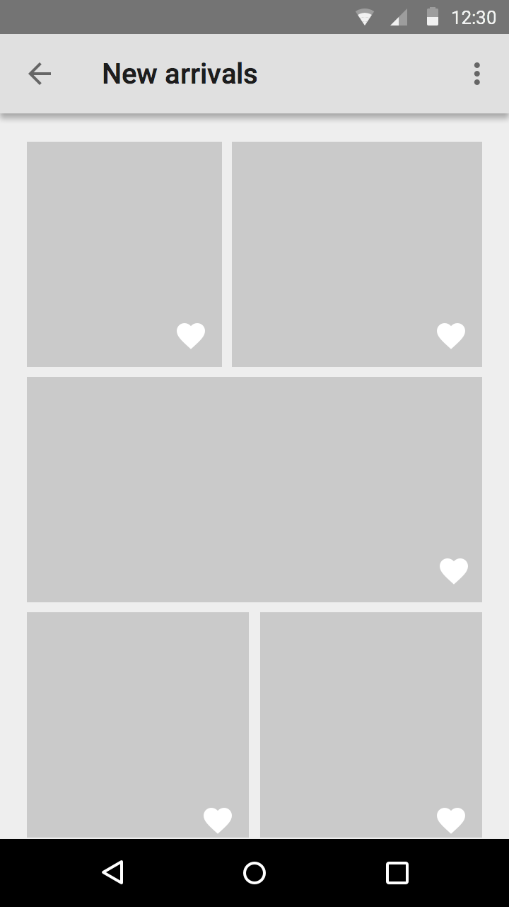
Адаптивность
Наш дизайн, а также логотип адаптируются к ориентации страницы, автоматически подстраиваясь под разрешения экрана, и устройство. Неважно с какого устройства вы будете посещать страницу сайта, на котором использован наш дизайн, он обязательно подстроится под пользователя и ему будет удобно воспринимать информацию.

Slide 7

Наша Команда
Дизайнеры
Программисты
Наши дизайнеры и программисты работают вместе с самого начала заказа. Это помогает им понять, что нужно заказчику и как оформить и адаптировать дизайн на сайте. Можно сказать, работа наших дизайнеров и программистов - неотъемлема

Slide 8

Достижения
Награда за лучший дизайн
mainGalaktionov, St-Petetsburg
сентябрь 2019

Slide 9

Контактная информация
mainGalaktionov
main.galaktionov@simplefuture.ru
www.maingalaktionov.com

